Slide 1
数值分析第二次大作业
2021.11.25
DDL: 2021.12.23

Slide 2
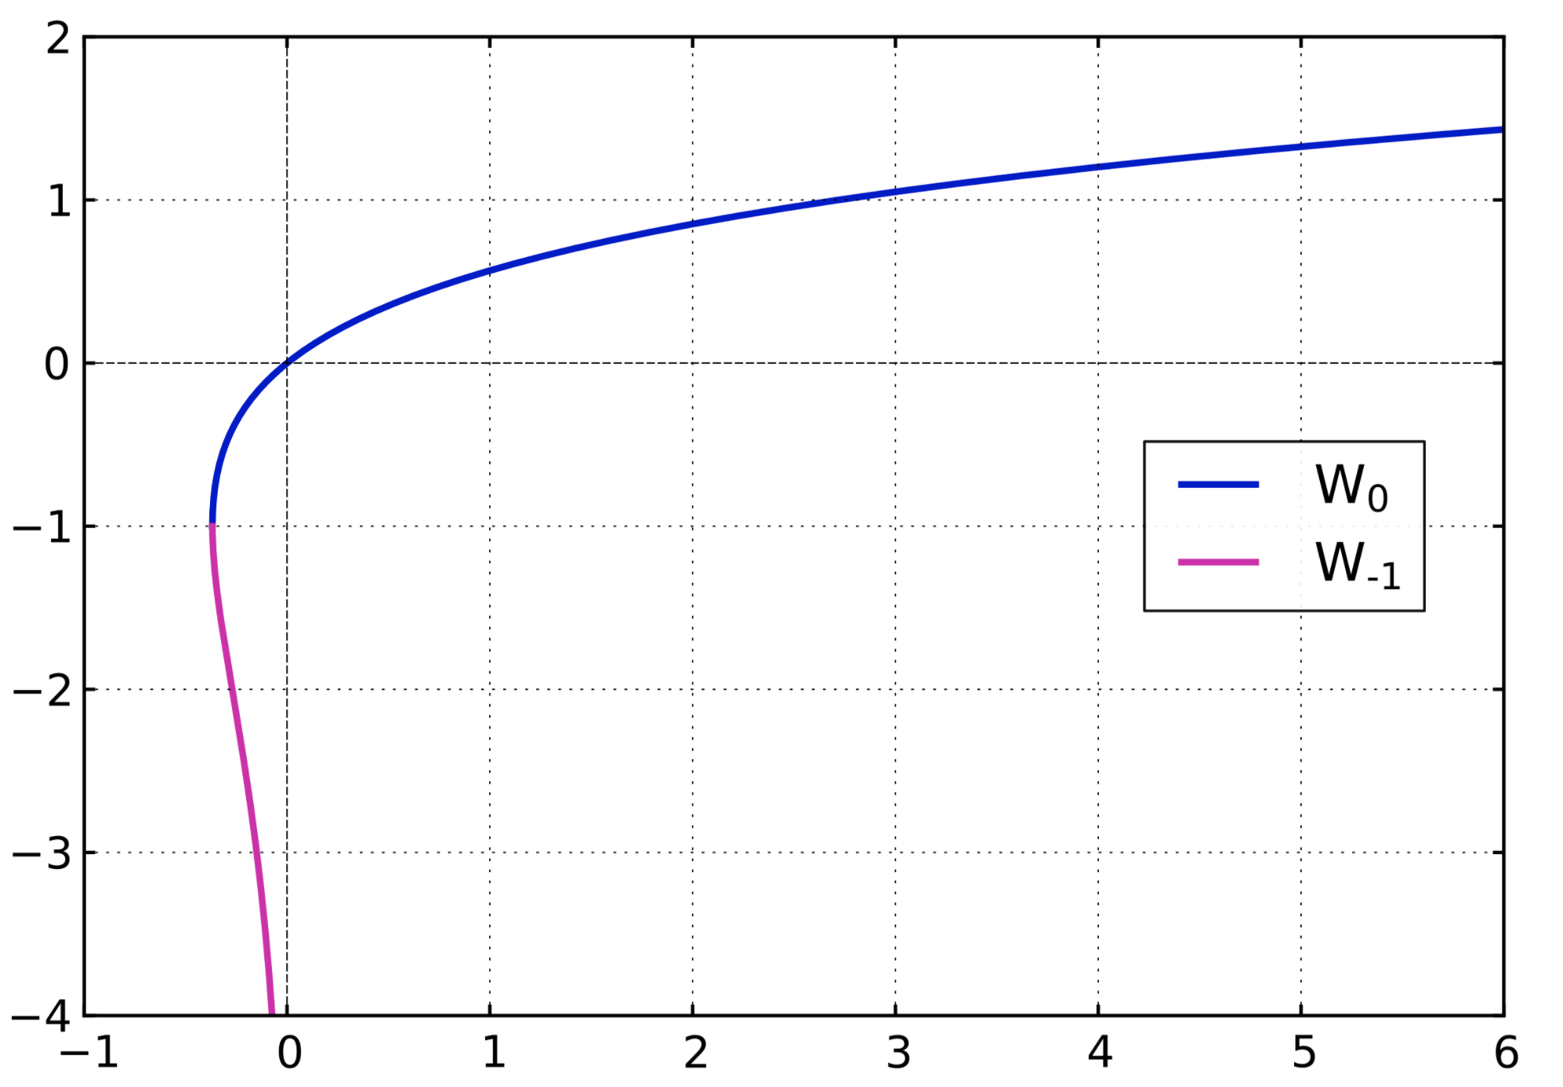
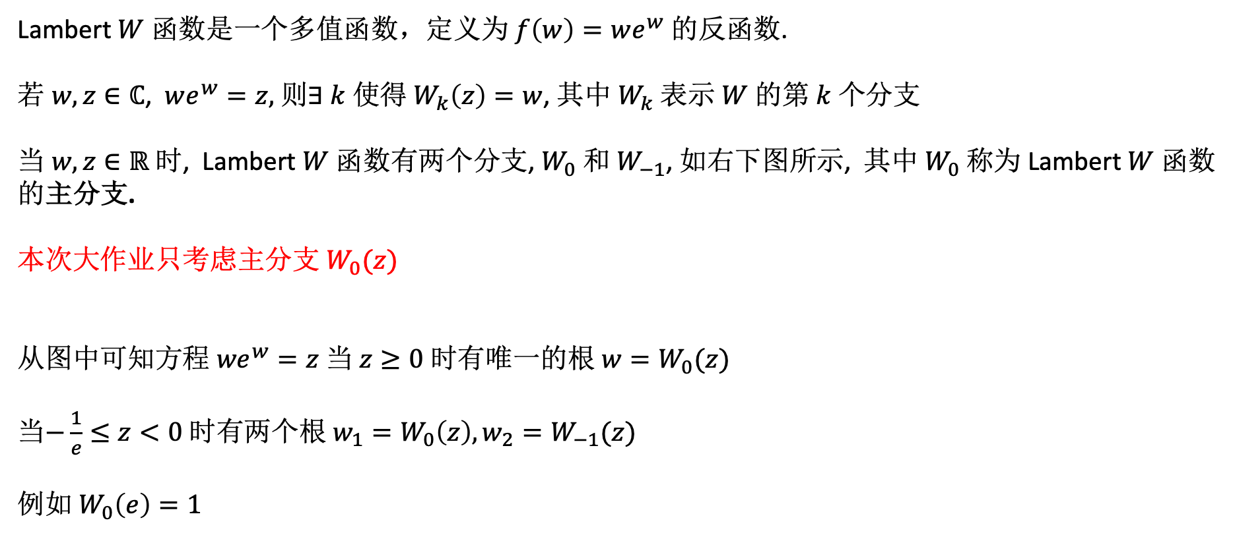

预备知识：Lambert $W$ function
Lambert $W$ 函数是一个多值函数，定义为 $f\left(w\right)=we^{w}$ 的反函数.
若 $w,z∈ℂ$, $we^{w}=z,$ 则$∃ k$ 使得 $W_{k}\left(z\right)=w$, 其中 $W_{k}$ 表示 $W$ 的第 $k$ 个分支
当 $w,z∈ℝ$ 时, Lambert $W$ 函数有两个分支, $W_{0}$ 和 $W_{−1}$, 如右下图所示, 其中 $W_{0}$ 称为 Lambert $W$ 函数的主分支.
本次大作业只考虑主分支 $W_{0}(z)$
从图中可知方程 ${we}^{w}=z$当 $z≥0$ 时有唯一的根 ${w=W}_{0}(z)$
当$−\frac{1}{e}≤z<0$ 时有两个根 $w_{1}=W_{0}\left(z\right), w_{2}=W_{−1}(z)$
例如 $W_{0}\left(e\right)=1$

Slide 3

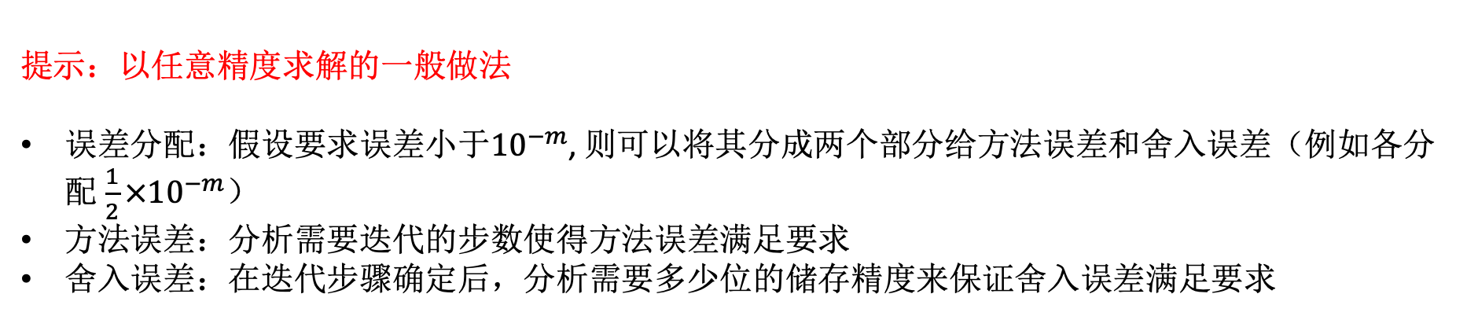
微分方程
第一题
求解 $W_{0}\left(z\right)$
二选一，多做按第一个评分
方程求根
第二题
求解定积分
第三题
提示：以任意精度求解的一般做法
误差分配：假设要求误差小于${10}^{−m}$, 则可以将其分成两个部分给方法误差和舍入误差（例如各分配 $\frac{1}{2}×{10}^{−m}$）
方法误差：分析需要迭代的步数使得方法误差满足要求
舍入误差：在迭代步骤确定后，分析需要多少位的储存精度来保证舍入误差满足要求
参考资料
百度 wiki

Slide 4
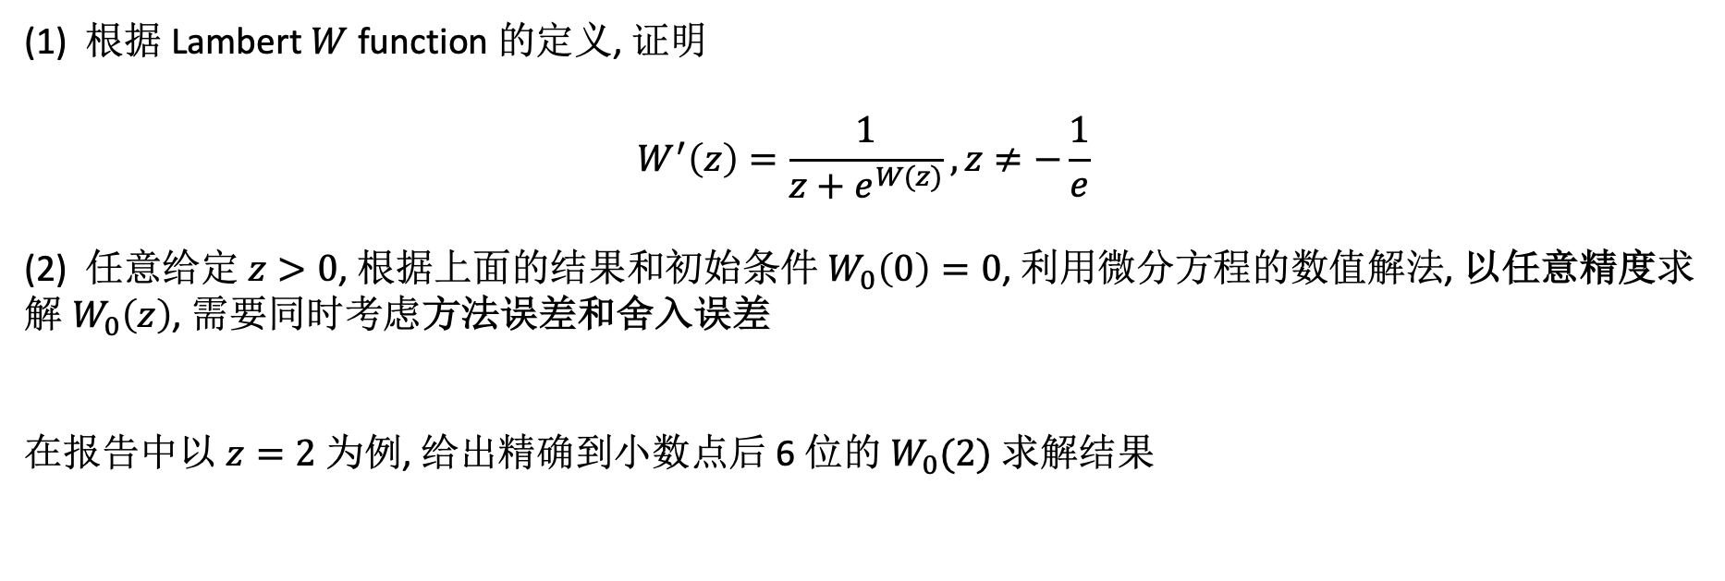

1、求解 $W_{0}\left(z\right) —$数值法解微分方程
(1) 根据 Lambert $W$ function 的定义, 证明
$$W^{′}\left(z\right)=\frac{1}{z+e^{W(z)}}, z≠−\frac{1}{e}$$
(2) 任意给定 $z>0$, 根据上面的结果和初始条件 $W_{0}\left(0\right)=0$, 利用微分方程的数值解法, 以任意精度求解 $W_{0}\left(z\right)$, 需要同时考虑方法误差和舍入误差
在报告中以 $z=2$ 为例, 给出精确到小数点后 6 位的 $W_{0}(2)$ 求解结果

Slide 5
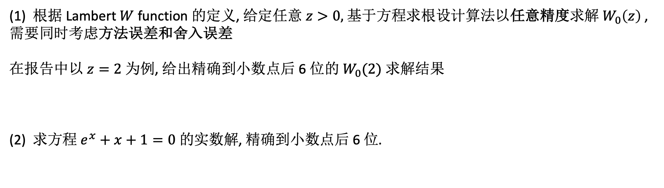

2、求解 $W_{0}\left(z\right) —$ 方程求根
(1) 根据 Lambert $W$ function 的定义, 给定任意 $z>0,$基于方程求根设计算法以任意精度求解$W_{0}\left(z\right)$ ,
需要同时考虑方法误差和舍入误差
在报告中以 $z=2$ 为例, 给出精确到小数点后 6 位的 $W_{0}(2)$ 求解结果
(2) 求方程 $e^{x}+x+1=0$ 的实数解, 精确到小数点后 6 位.

Slide 6
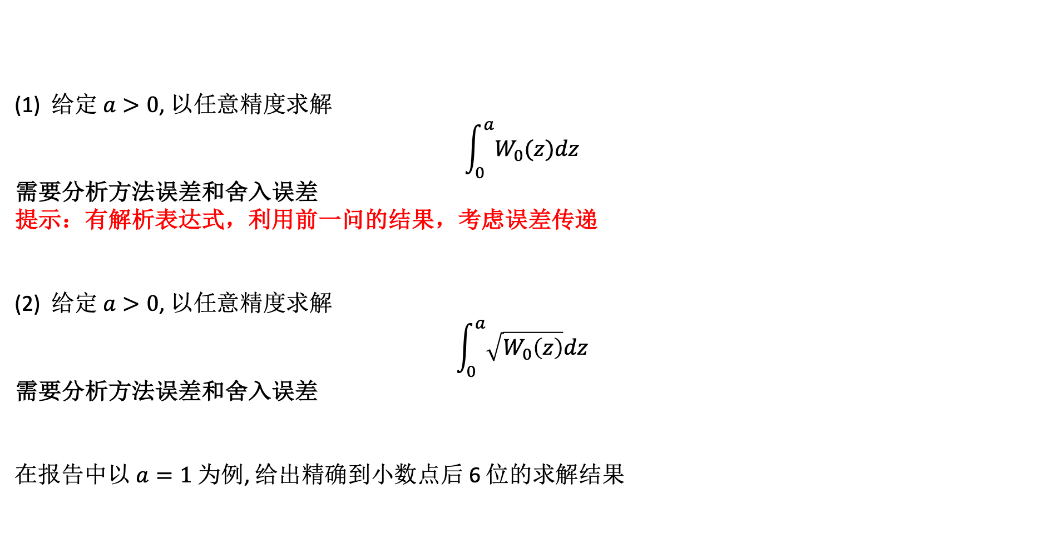
3、求解定积分
(1) 给定 $a>0$, 以任意精度求解
$$\int_{0}^{a}{W_{0}(z)dz}$$
需要分析方法误差和舍入误差
提示：有解析表达式，利用前一问的结果，考虑误差传递
(2) 给定 $a>0$, 以任意精度求解
$$\int_{0}^{a}{\sqrt{W_{0}\left(z\right)}dz}$$
需要分析方法误差和舍入误差
在报告中以 $a=1$ 为例, 给出精确到小数点后 6 位的求解结果

Slide 7
作业要求
1. 独立完成
自行编写全部算法，对于大作业抄袭与被抄袭者，本次作业以 0 分处理。两次大作业均为 0 分不能参与期末考试
请在作业最终截止前不要在 github 公开代码，否则可能被作为“被抄袭者”
代码要求：
本次大作业要求任意精度求解，需要使用高精度运算库，例如 python 可以用gmpy2 等, C++ 可以用 mpfr. 其他编程语言请自行查找可用的高精度运算库.
不允许使用现成的方程求根/数值积分/微分方程求解库函数，可以使用其他库函数
如果无法运行，将有一次使用自己的电脑现场调试的机会

Slide 8
作业要求
3. 报告要求
使用中文、A4常规边距、单栏、页数不超过10页，使用pdf格式提交
报告内容应当包括：必要的数学推导、误差分析、作图结果，报告内不要粘贴代码
4. 提交要求
压缩包提交，内容包括实验报告、源码等. 将所有文件放在一个文件夹后再对文件夹压缩。文件夹和压缩包均命名为“学号_姓名_班级_大作业2”
DDL：12月23日。不接受延期
缺交作业按照0分计算。期末补交的缺交作业（包括超期的延期作业）按照60%计算
5. 答疑
大作业相关答疑请联系赵文亮、于旭敏。大作业方面的答疑暂时只接受题目或要求的表述不明以及题目中的争议性问题

